Slide 1
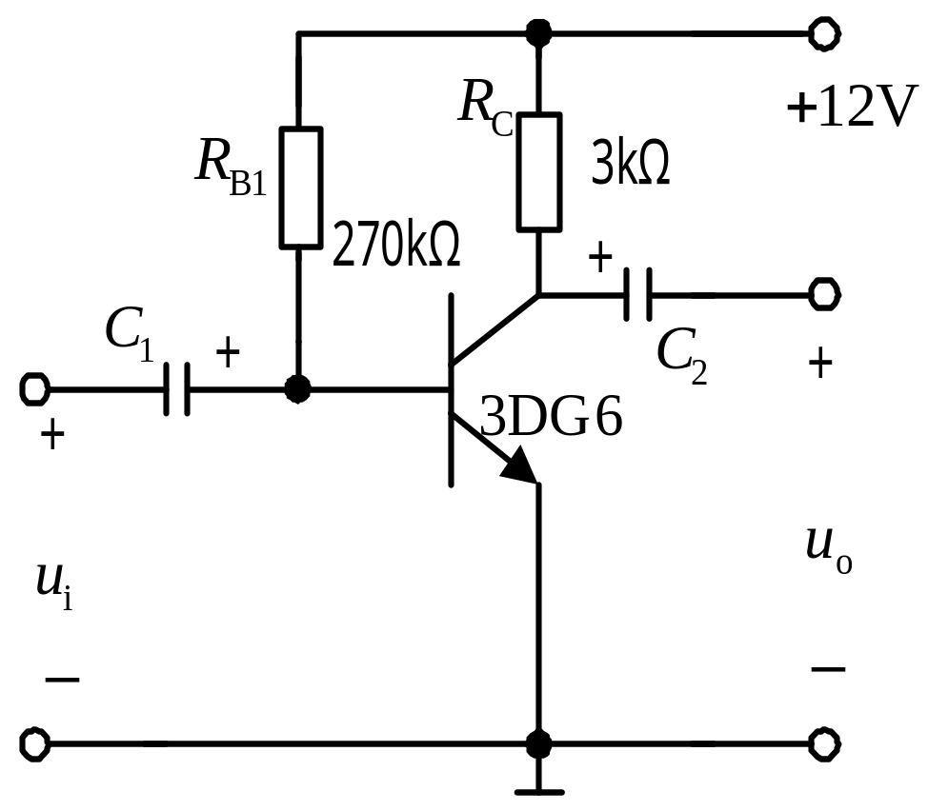



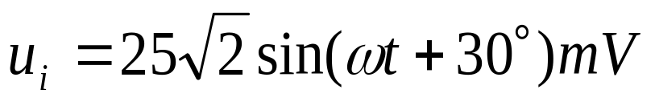
例:
=0.7 V
=80
(1) 静 态 工 作 点 I_{B}，I_{C}，U_{CE}
(2) 电 压 放 大 倍 数、输入电阻、输出电阻
(3) 若 输入 电 压
则 输 出 电 压的 有 效 值 为 多 少? 并写出输出电压的瞬时值表达式。
(2-<number>)

Slide 2

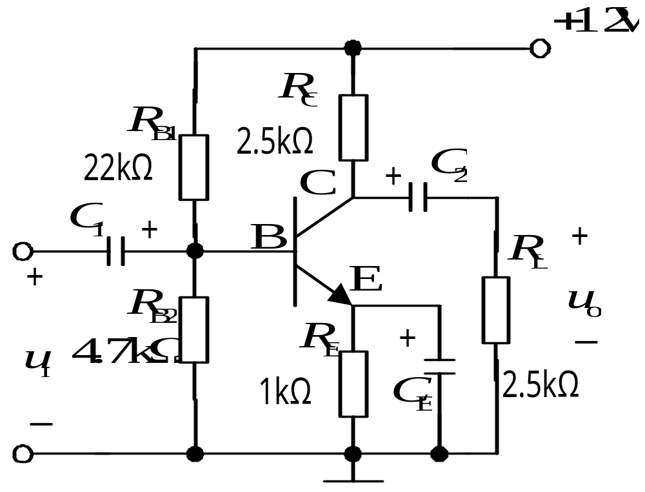
例: 晶 体 管 的 输 入 电 阻
电 流 放 大 系 数 β=50
(1) 求此电路 的 静态 工 作 点。
(2) 分别画 出CE存在和去掉 CE放 大 器 的 微 变 等 效 电 路；
(3)分别计算CE存在和去掉 CE放大电路 输入电阻、输出电阻和电压放大倍数.
(2-<number>)

